Slide 1

PROYECTO
RESPUESTA
CONTUNDENTE
(la madre de todas las respuestas)

Slide 2
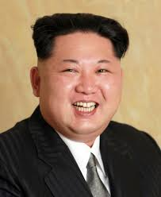
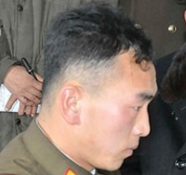
Hola, soy Dae – Huyn. Soy informático,
Y trabajo con Python. Intento ayudar en
todo lo que puedo a mi jefe. Una bellísima
Persona.
Este es mi amado jefe

Slide 3
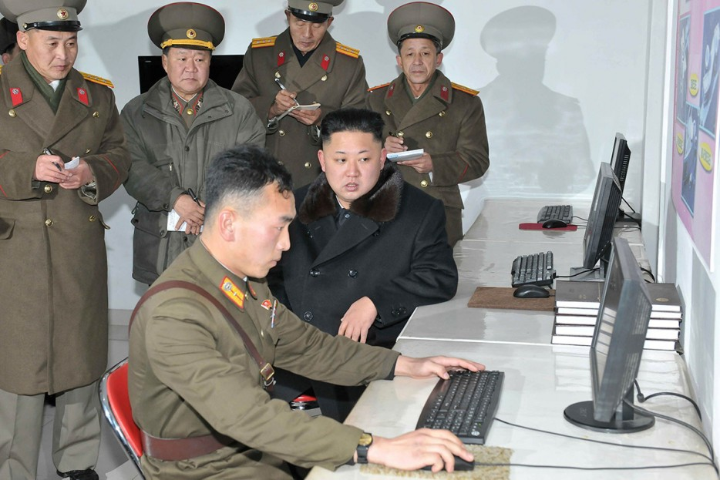
En el trabajo estoy súper a gusto, y mi jefe cuida
de mi. Esta es una foto de mi jefe y gerentes de
Proyecto en la oficina.
No veas que risas nos echamos !!!

Slide 4
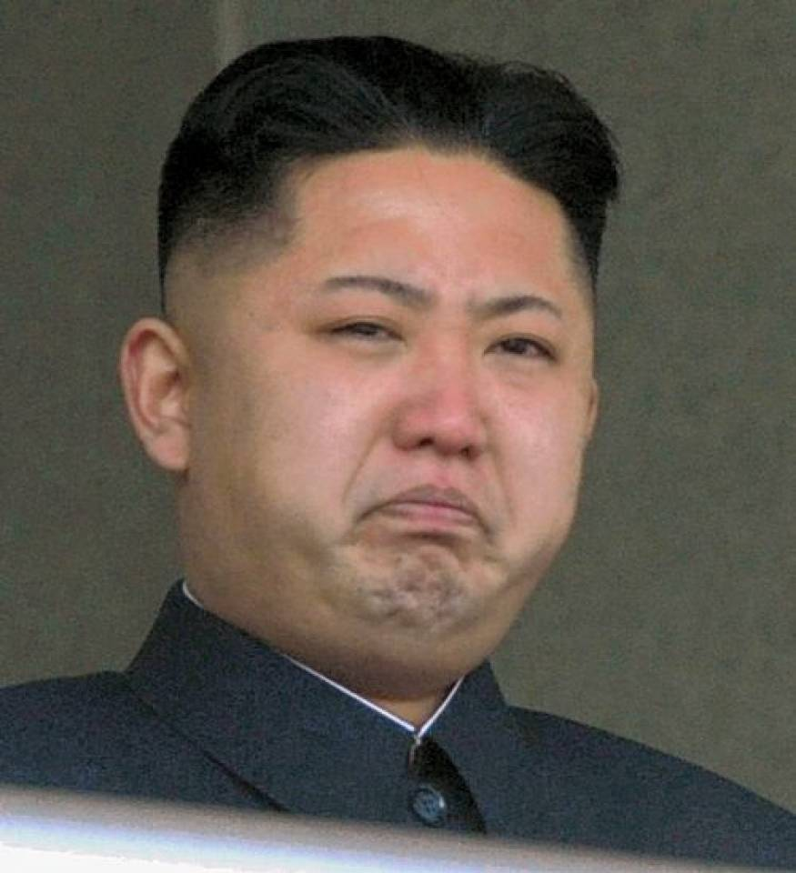
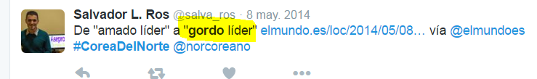
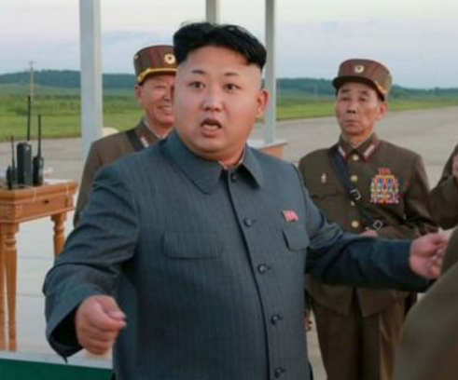


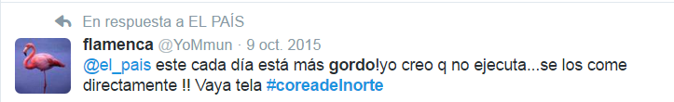
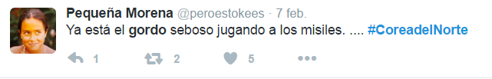
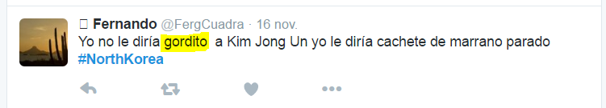
Pero esta semana mi amado jefe
entro en twitter y….
Y no le ha gustado nada

Slide 5
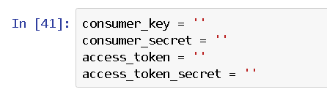
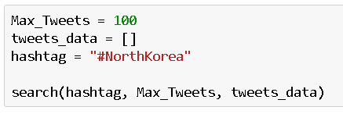

Por eso me ha encargado el proyecto: Respuesta contundente
1º Fase Me conecto a Twitter y extraigo tweets de #coreadelnorte y #NorthKorea

Slide 6
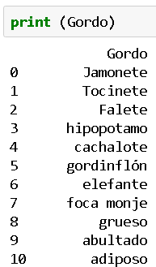
2ª Fase : Veo quien llama gordo a mi amado líder buscando en base a una lista de sinónimos
BARRILETE
GORDO
SEBOSO
ZAMPABOLLOS
FALETE
HIPOPÓTAMO
ELEFANTE

Slide 7
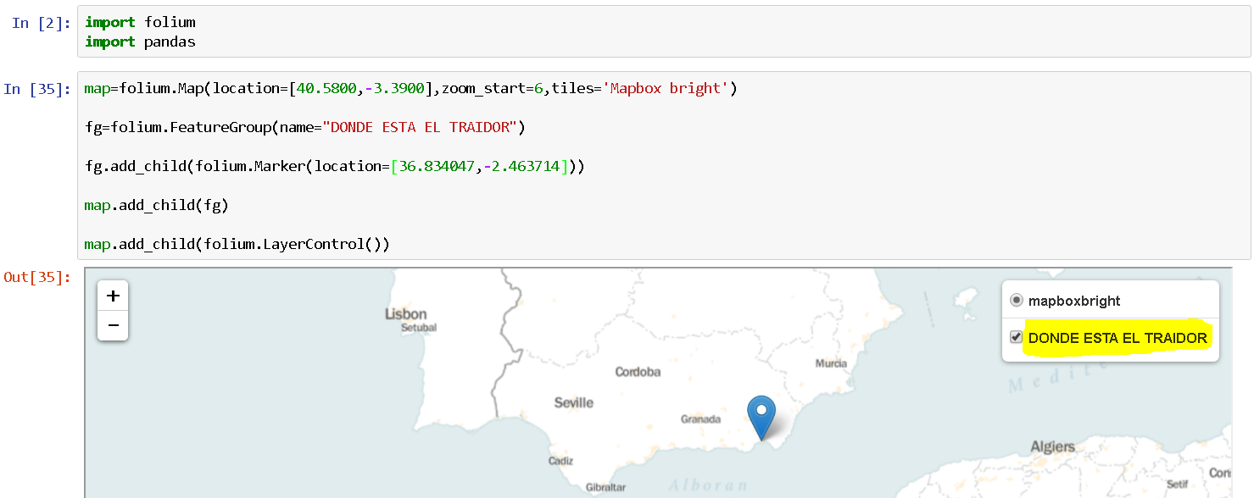
3ª Fase: Si el tweet tiene Geoloca-
lización busco la ubicación del autor

Slide 8

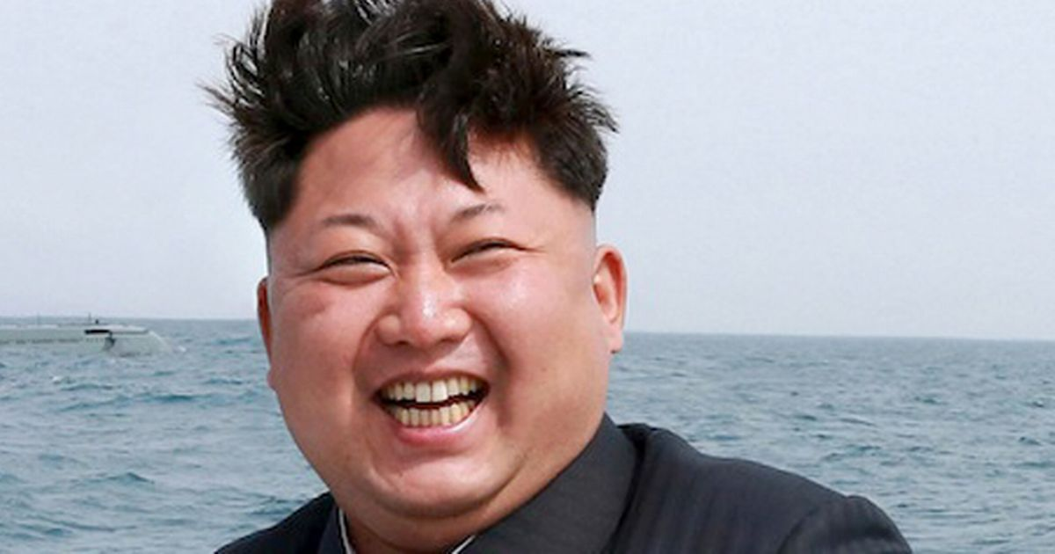
3ª Fase : Respuesta contundente
Una vez que lo tenemos ubicado entonces
Y mi amado líder estará contento

Slide 9
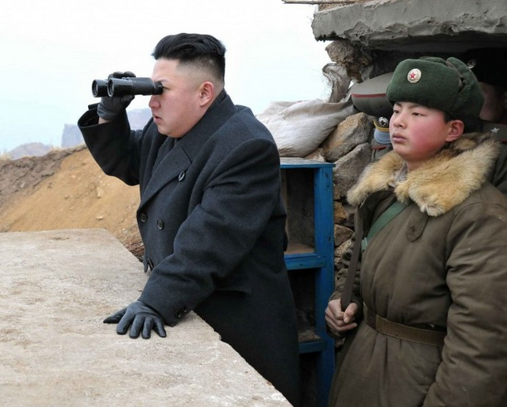
Antes de llamar Gordo a mi líder, Recuerda, podemos ver que tweeteas ….

